Slide 1
Clase 025 — Ética, legalidad, alcance y divulgación responsable
parte 0 fundamentos y prerrequisitos
Programa de Ciberseguridad Moderna

Slide 2
🎯 Objetivo
• Interiorizar el marco legal y ético que separa a un profesional de seguridad de un delincuente informático. Al terminar sabrás qué es la autorización y por qué es innegociable, cómo se define y se…

Slide 3
📚 Resultados de aprendizaje
• Al finalizar, el alumno podrá:
• Explicar por qué la autorización explícita y por escrito es la línea que nunca se cruza.
• Definir el alcance (scope) de un compromiso y justificar por qué salirse de él invalida la legalidad del test.
• Identificar las categorías de conducta que penan las leyes de delitos informáticos relevantes.
• Aplicar un proceso de divulgación coordinada de vulnerabilidades (CVD) paso a paso.
• Redactar los elementos imprescindibles de unas reglas de compromiso (RoE) de pentesting.
• Distinguir el hacking ético, el grey hat y el black hat por su relación con la autorización y la intención.

Slide 4
🗺️ Temas
• 1 — Autorización
• 2 — Alcance (scope)
• 3 — Reglas de compromiso (RoE)
• 4 — Marco legal
• 5 — Tipos de hacker
• 6 — Divulgación responsable
• 7 — Manejo de datos

Slide 5
🧠 Explicación en profundidad
• En seguridad ofensiva, la diferencia entre un profesional y un criminal no está en las herramientas ni en el conocimiento —son idénticos— sino en una sola cosa: la autorización. Un escaneo de…
• La autorización nunca es un cheque en blanco. El alcance (scope) delimita con precisión qué activos, rangos de red, aplicaciones y técnicas están permitidos, y —tan importante como lo anterior—…
• Las reglas de compromiso (Rules of Engagement, RoE) son el documento que formaliza y da vida operativa a la autorización y el alcance. Unas RoE completas fijan al menos: el alcance detallado (activos…
• Las leyes de delitos informáticos varían por país, pero suelen tipificar categorías comunes: el acceso no autorizado a sistemas o datos, la interceptación ilegítima de comunicaciones, y los daños a…
• ¿Qué haces cuando descubres una vulnerabilidad real, dentro o fuera de un compromiso? La respuesta profesional es la divulgación coordinada de vulnerabilidades (CVD), un proceso que equilibra el…

Slide 6
📖 Definiciones y características
• Autorización: permiso explícito, por escrito y otorgado por quien tiene potestad sobre el sistema, para probarlo. Sin ella, cualquier prueba es potencialmente delito, con independencia de la…
• Alcance (scope): conjunto de activos, rangos, aplicaciones y técnicas permitidas —y explícitamente prohibidas— en un compromiso. Salir del alcance convierte un test autorizado en una acción ilegal…
• Reglas de compromiso (RoE): documento que fija alcance, ventanas de tiempo, contactos, técnicas prohibidas, confidencialidad y manejo de datos. Protege legal y operativamente a ambas partes y nunca…
• Divulgación coordinada (CVD): proceso de reportar una vulnerabilidad de forma privada al responsable y dar plazo para corregirla antes de publicarla. Equilibra la transparencia con el riesgo de…
• Bug bounty: programa que autoriza y recompensa el reporte de fallos dentro de reglas publicadas. Constituye una autorización previa y acotada, válida solo mientras se respeten su alcance y sus…
• Safe harbor: cláusula de un programa que protege legalmente al investigador que actúa de buena fe dentro de las reglas. No cubre las acciones que se salgan del alcance o las condiciones establecidas.
• White / grey / black hat: categorías de hacker según autorización e intención. El white hat siempre tiene permiso y fin legítimo; el black hat carece de permiso y actúa con malicia; el grey hat opera…

Slide 7
📔 Glosario
• Término — Definición concisa
• Autorización — Permiso explícito y por escrito del propietario
• Alcance (scope) — Activos y técnicas permitidos y prohibidos
• RoE — Reglas de compromiso de un pentest
• Pentest — Prueba de penetración autorizada
• CVD — Divulgación coordinada de vulnerabilidades
• 0-day — Vulnerabilidad sin parche disponible

Slide 8
🧰 Herramientas y preparación
• Esta clase es conceptual y documental, pero exige preparación real. Familiarízate con la ley de delitos informáticos de tu país (por ejemplo, en EE. UU. la Computer Fraud and Abuse Act, CFAA; en la…

Slide 9
🧪 Laboratorio guiado (ejercicio aplicado)
• Investiga tu jurisdicción. Localiza la ley de delitos informáticos aplicable donde vives y anota qué conductas tipifica (acceso no autorizado, interceptación, daños) y qué penas prevé.
• Analiza un caso. Toma el escenario "encontré una web con una vulnerabilidad evidente y la 'probé' sin permiso para confirmarla". Determina si es legal, por qué, y qué debió hacerse en su lugar.
• Define un alcance. Redacta el scope de un pentest ficticio: rangos IP incluidos y excluidos, aplicaciones cubiertas, técnicas prohibidas (por ejemplo DoS o ingeniería social al personal) y ventana…
• Redacta unas RoE mínimas. Escribe las reglas de compromiso: contactos de emergencia de ambas partes, protocolo ante el hallazgo de un dato sensible real, y manejo y destrucción de la información…
• Simula una divulgación responsable. Redacta un informe de vulnerabilidad para un fabricante siguiendo CVD: descripción, impacto, pasos de reproducción y una propuesta de plazo de publicación.
• Revisa un programa de bug bounty real. Extrae qué está en alcance, qué queda fuera y cómo está redactada su cláusula de safe harbor.

Slide 10
✍️ Ejercicios
• Explica por qué "tenía buena intención" no constituye una defensa legal frente a un acceso no autorizado.
• Enumera seis elementos que no pueden faltar en unas RoE de pentest y justifica brevemente cada uno.
• Da tres ejemplos de acciones que, aun con una autorización general, deberían estar explícitamente excluidas del alcance y explica por qué.
• Describe el proceso de divulgación coordinada paso a paso, incluyendo qué hacer si el fabricante no responde en un plazo razonable.
• Diferencia el hacking ético, el grey hat y el black hat con un ejemplo concreto de cada uno, señalando la variable que los separa.
• Investiga qué es una cláusula de "safe harbor" en un bug bounty, qué protege exactamente y qué queda fuera de su cobertura.
• Redacta el protocolo que seguirías si durante un test autorizado descubres datos personales reales de terceros expuestos.

Slide 11
📝 Reto verificable
• Elabora un paquete de autorización completo para un compromiso ficticio compuesto de cuatro documentos: (1) un documento de alcance con activos incluidos y excluidos; (2) unas reglas de compromiso…
• Criterio de aceptación: un revisor puede determinar sin ambigüedad, a partir de tus documentos, si una acción concreta (por ejemplo, escanear una IP dada o lanzar un DoS) está autorizada o no. El…

Slide 12
⚠️ Errores comunes
• "Es solo un escaneo, no hace daño" — Escanear sin permiso ya puede ser delito según la jurisdicción. Exige autorización siempre, incluso para reconocimiento.
• Autorización verbal o informal — Insuficiente y arriesgada. Debe ser explícita, por escrito y con alcance claro, firmada por quien tiene potestad.
• Salirse del alcance "porque encontré algo interesante" — Convierte un test legal en ilegal. Ante hallazgos fuera de scope, detente, documenta y consulta.
• Publicar un 0-day sin avisar al fabricante — Irresponsable y a veces ilegal. Sigue un proceso CVD con plazos y reporte privado previo.
• Guardar datos reales del cliente tras el test — Riesgo legal y ético. Define en las RoE el manejo, la retención mínima y la destrucción de la información.
• Aceptar autorización de quien no tiene potestad — Puede no ser válida legalmente. Verifica que el firmante tiene autoridad sobre el sistema.

Slide 13
❓ Preguntas frecuentes
• ❓ ¿Puedo practicar en cualquier web "para aprender"? No. Practica solo en tu laboratorio, en plataformas diseñadas para ello (HackTheBox, TryHackMe, VulnHub, CTFs) o en programas de bug bounty que te…
• ❓ ¿La autorización de un empleado cualquiera basta? No necesariamente. Debe provenir de quien tiene potestad sobre el sistema —el propietario o un responsable con autoridad para consentir. Verifica…
• ❓ ¿Qué hago si encuentro una vulnerabilidad grave por casualidad? No la explotes ni la difundas. Sigue la divulgación coordinada: contacta de forma privada al responsable, documenta con cuidado los…
• ❓ ¿Un bug bounty me protege legalmente? Solo dentro de su alcance y sus reglas (cláusula de "safe harbor"). En cuanto te sales de ellas —tocas un activo fuera de scope, usas una técnica prohibida o…
• ❓ ¿Por qué esta clase es un prerrequisito de todo el programa? Porque todas las técnicas que aprenderás después son neutrales: legales con autorización, delictivas sin ella. Sin este marco, el…

Slide 14
🔗 Referencias
• ISO/IEC 29147 (divulgación de vulnerabilidades) — <https://www.iso.org/standard/72311.html>
• ISO/IEC 30111 (gestión de vulnerabilidades) — <https://www.iso.org/standard/69725.html>
• CISA Coordinated Vulnerability Disclosure Process — <https://www.cisa.gov/coordinated-vulnerability-disclosure-process>
• EC-Council Code of Ethics — <https://www.eccouncil.org/code-of-ethics/>
• FIRST Guidelines and Practices for Multi-Party Vulnerability Coordination — <https://www.first.org/global/sigs/vulnerability-coordination/multiparty/guidelines-v1.1>

Slide 15
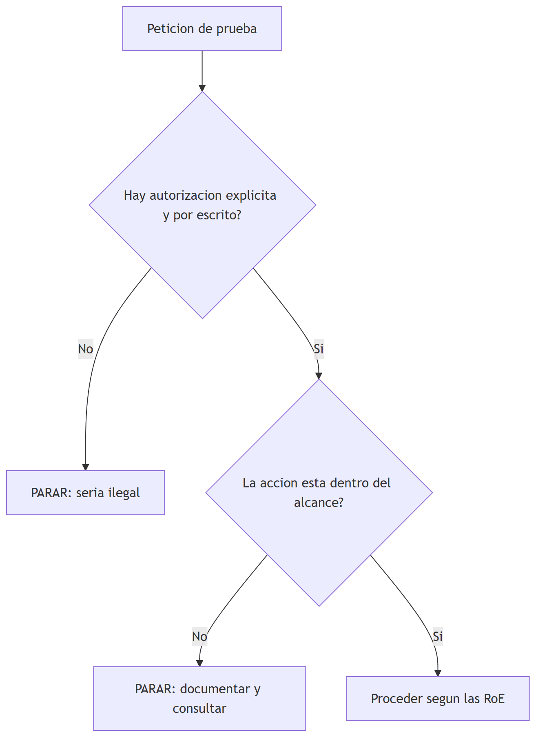
Diagrama 1

Slide 16
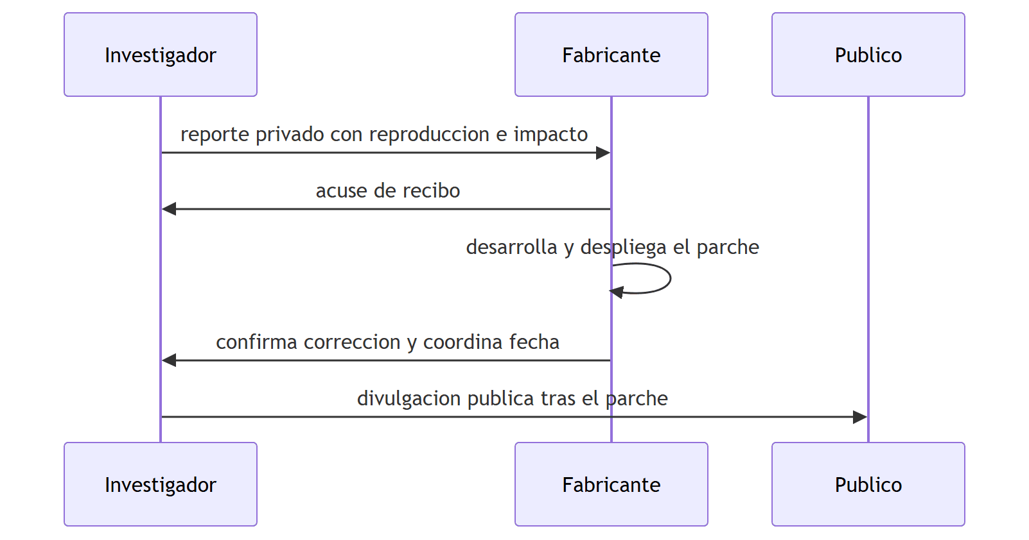
Diagrama 2

